Slide 1
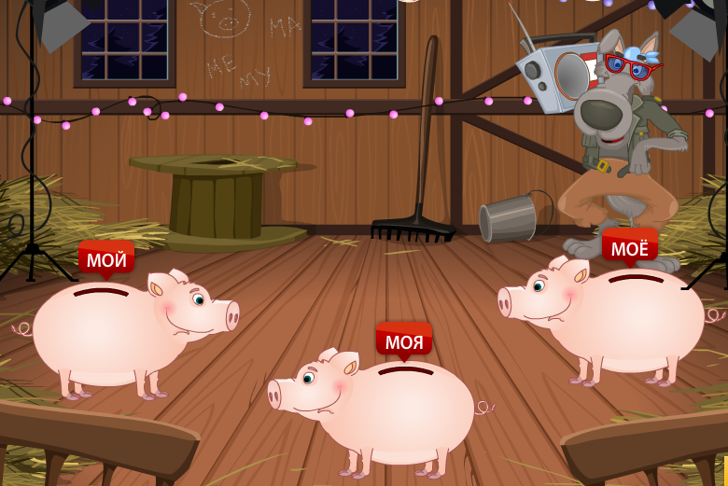
Веселая
дискотека
Л
Р
Р-Л

Slide 2
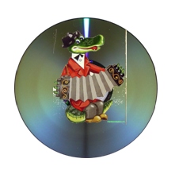
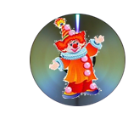
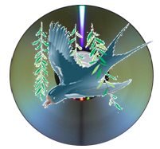
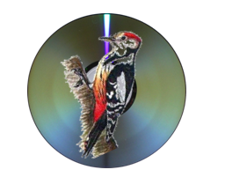
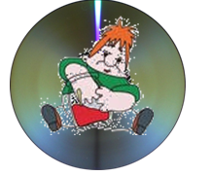
Л
Р
Р-Л
Волк пригласил свинок на веселую дискотеку. Чтобы с ним потанцевать, нужно
помочь свинкам разобрать свои диски с картинками на определенный звук.

Slide 3
Игре конец,
а ты – молодец!
Презентацию составила учитель-логопед Сизова Н.В.
Идея создания и фон взяты с сайта МЕРСИБО.

